Slide 1
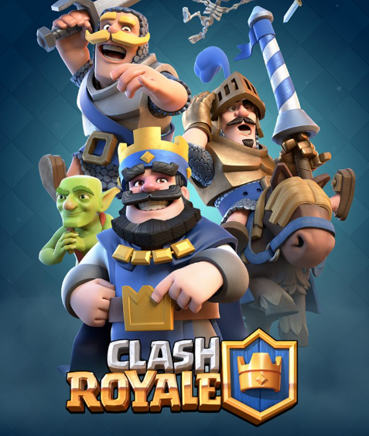
CLASH ROYALE
Integrantes:
Anizar Morales Víctor
Avendaño Cabanillas Gustavo Eduardo
Pérez Duarte Ana Patricia
Torrecilla Jiménez Aarón Israel
Villafañe Pérez Pamela Irais

Slide 2

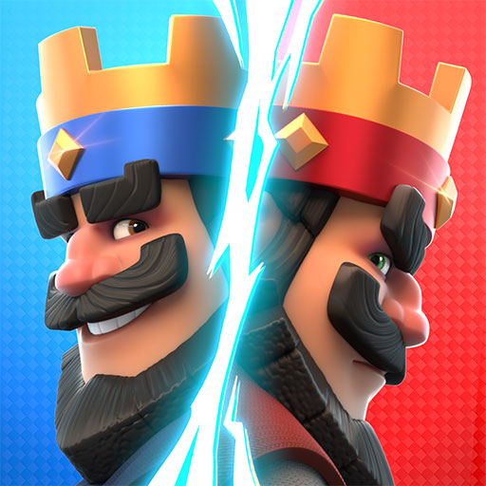
Panorama general

Slide 3
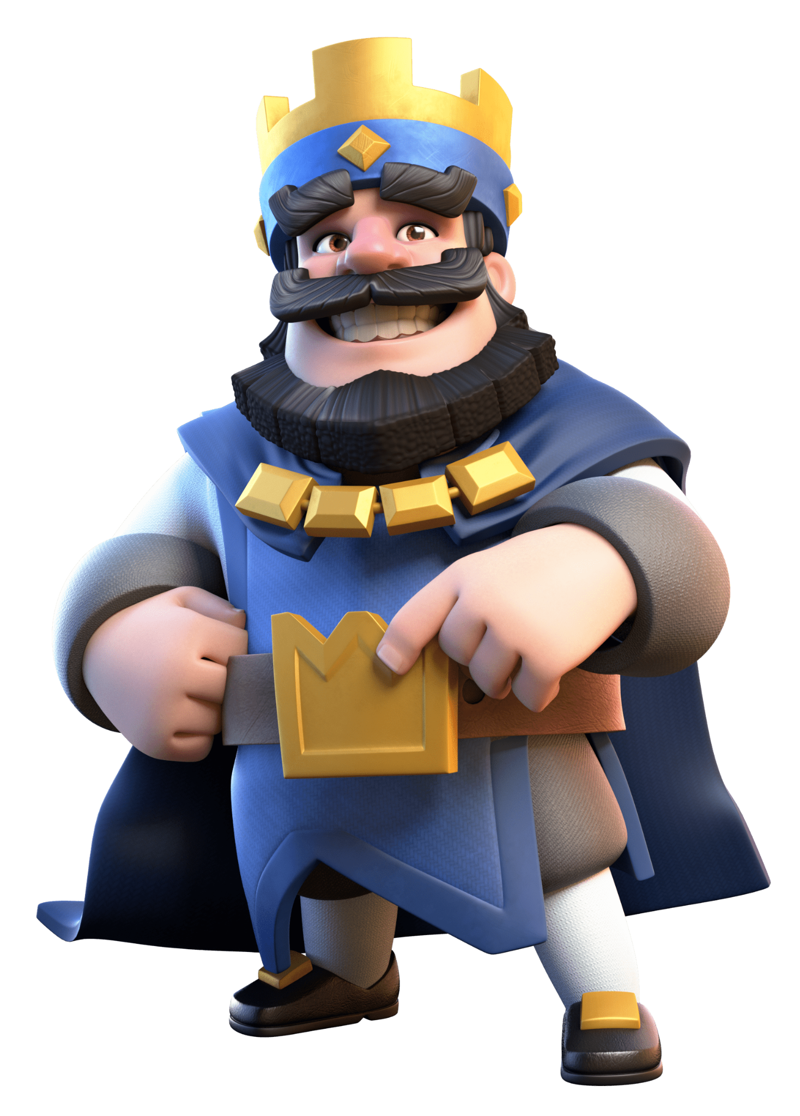
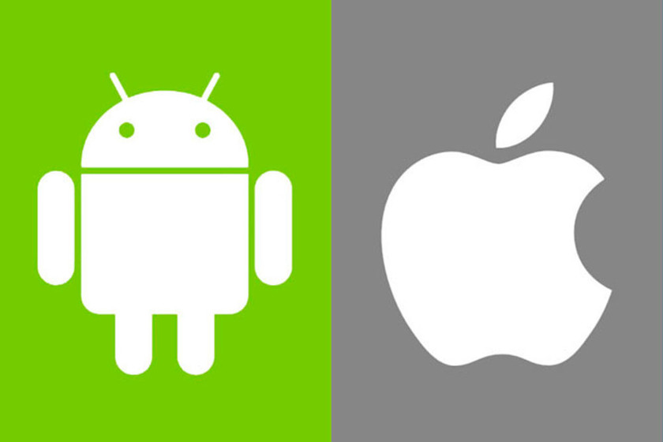
¿Qué es Clash Royale?
Supercell
Objetivo
Plataformas
Empresa desarrolladora del videojuego móvil
Juego de estrategia online situado en el llamado universo “Clash”
Disponible en sistemas operativos iOS y Android

Slide 4

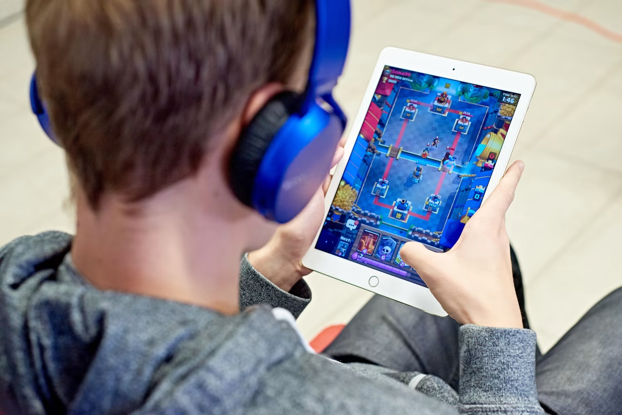
¿A qué público va dirigido?
De acuerdo a la clasificación de ESRB (Entertainment Software Rating Board) lo considera un juego para cualquier edad, pero la tienda de aplicaciones lo cataloga como un videojuego para personas mayores a 7 años, es decir, el videojuego puede ser jugado por personas de cualquier edad.

Slide 5
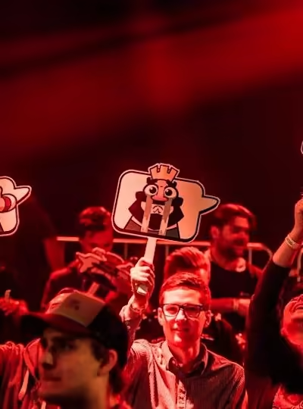
Impacto social y relevancia

Slide 6
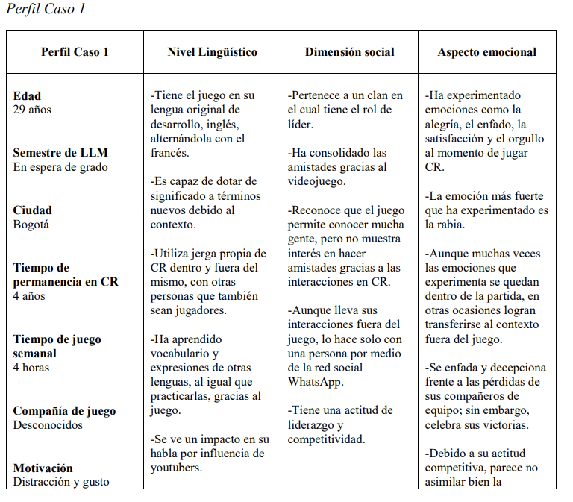
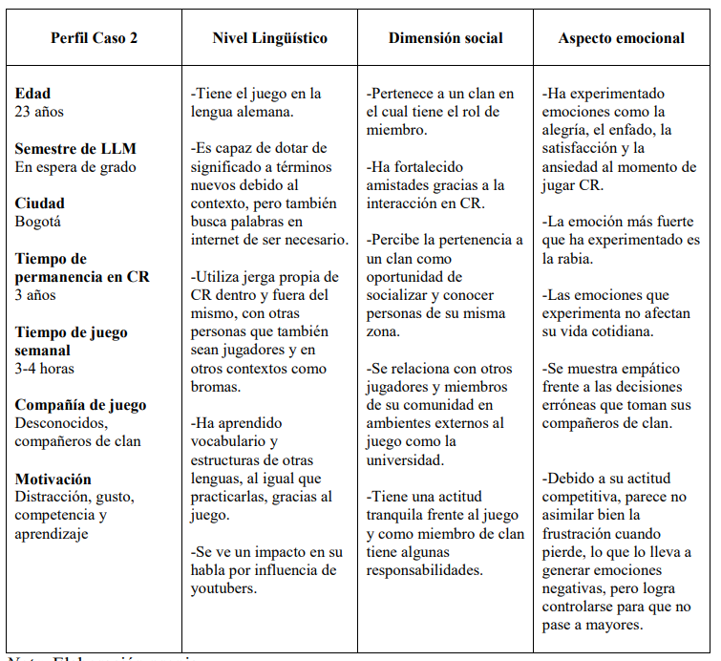
De acuerdo a la información recolectada en un estudio en Colombia se obtuvieron los siguientes resultados:

Slide 7
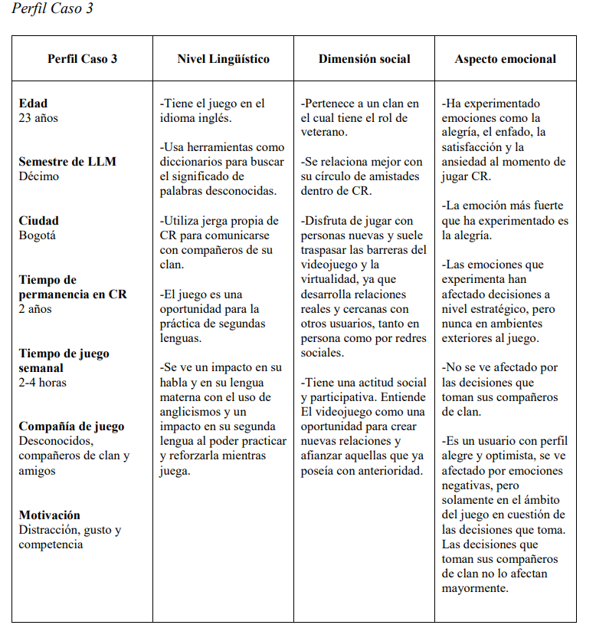

Slide 8
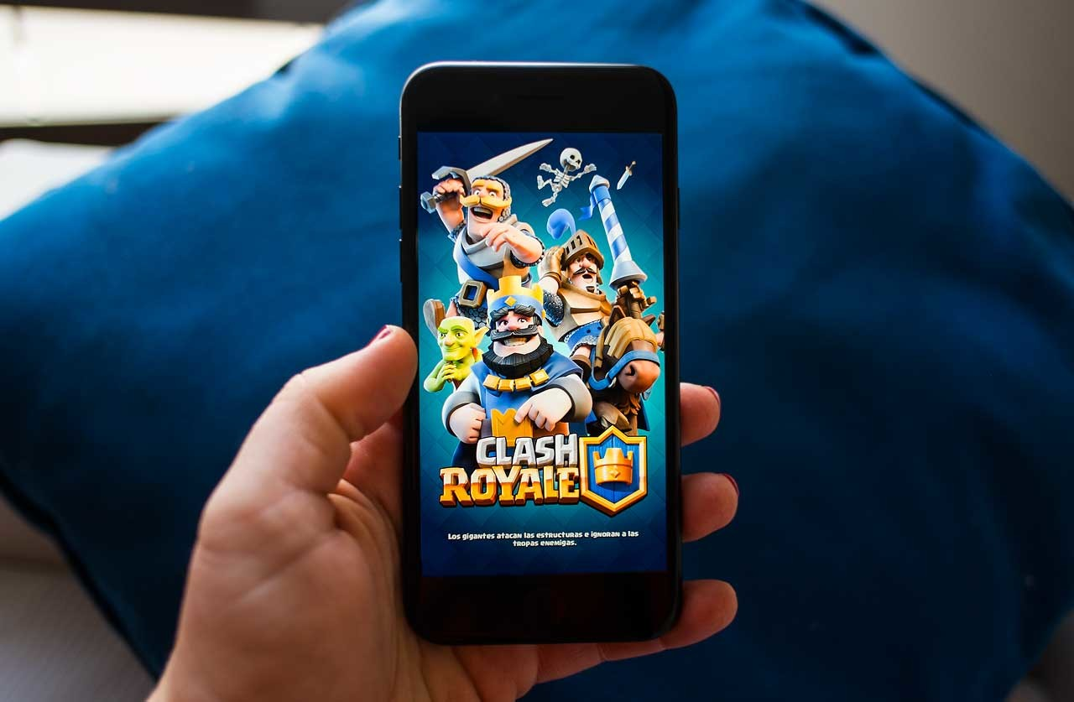
¿Qué funcionalidades implementa? ¿Qué puedo hacer dentro de la app?

Slide 9
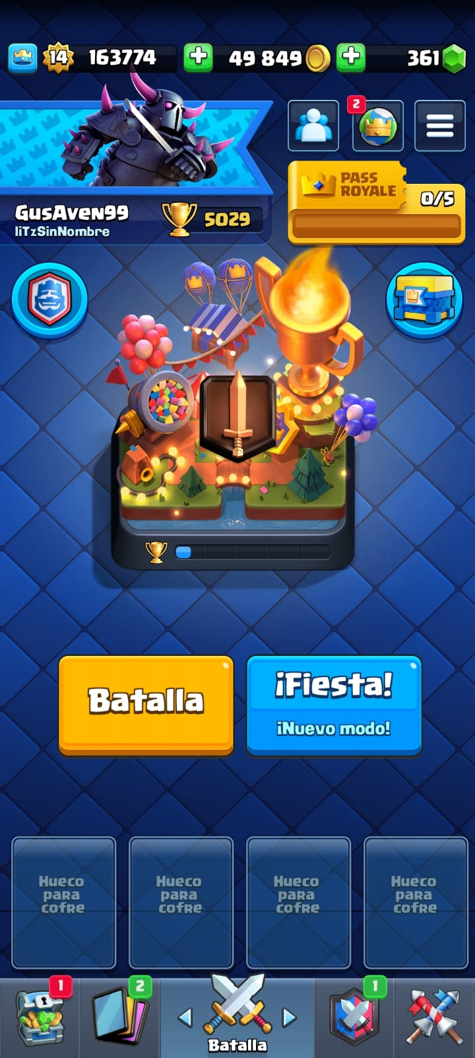
Dentro de la app tienes la capacidad de buscar partida, entrar a un clan, el cual te permite hacer intercambio de cartas del juego, hacer compras con la moneda del juego o comprar recursos con dinero real.

Slide 10





Ganancias
Clash Royale es un juego Free-to-Play en donde existen diferentes formas para financiar este tipo de aplicaciones:
Para un mayor acceso con su público objetivo
Pago de suscripción mensual
Suscripción
Patrocinio
Publicidad
Compras in-app
Modelo Fremium
Coste por impresión (dentro de la app).
Coste por clic
Coste por acción (campañas)
Compras dentro de la aplicación.
Pagos para acceder a funcionalidades específicas

Slide 11
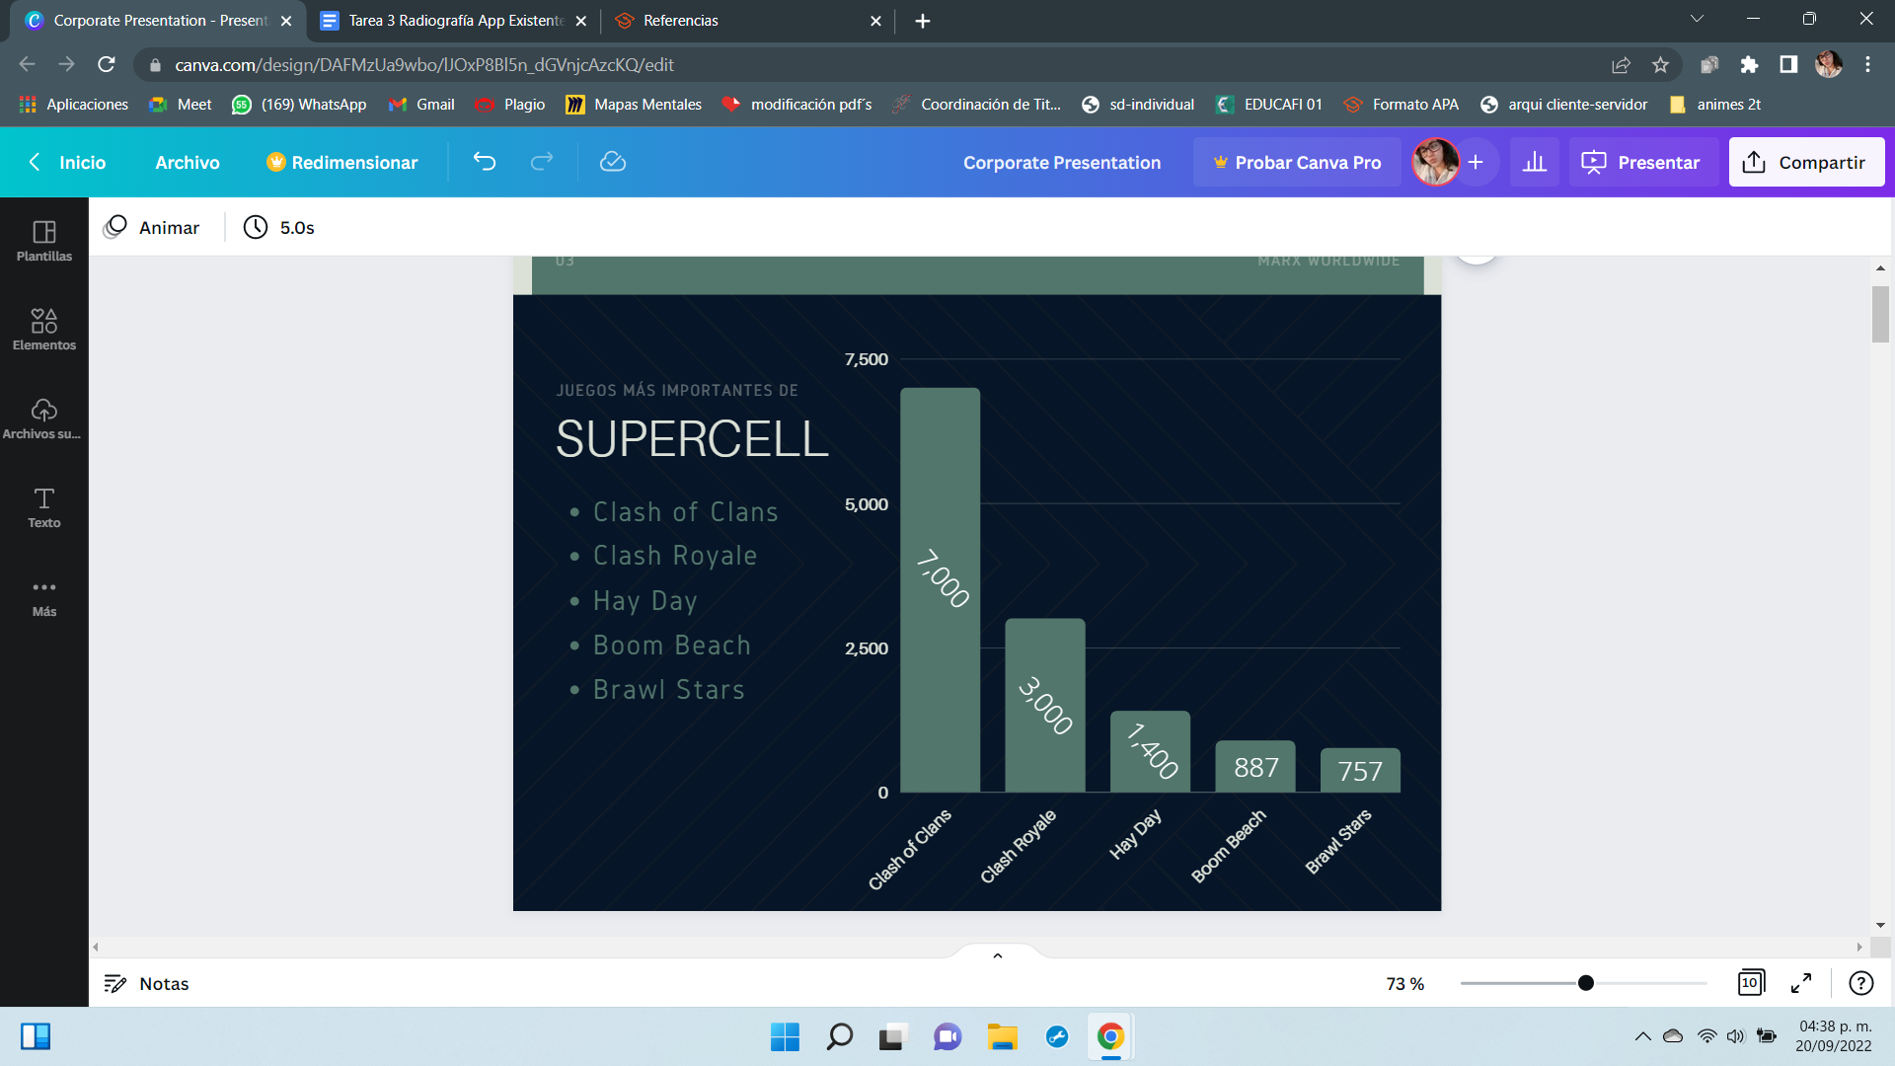
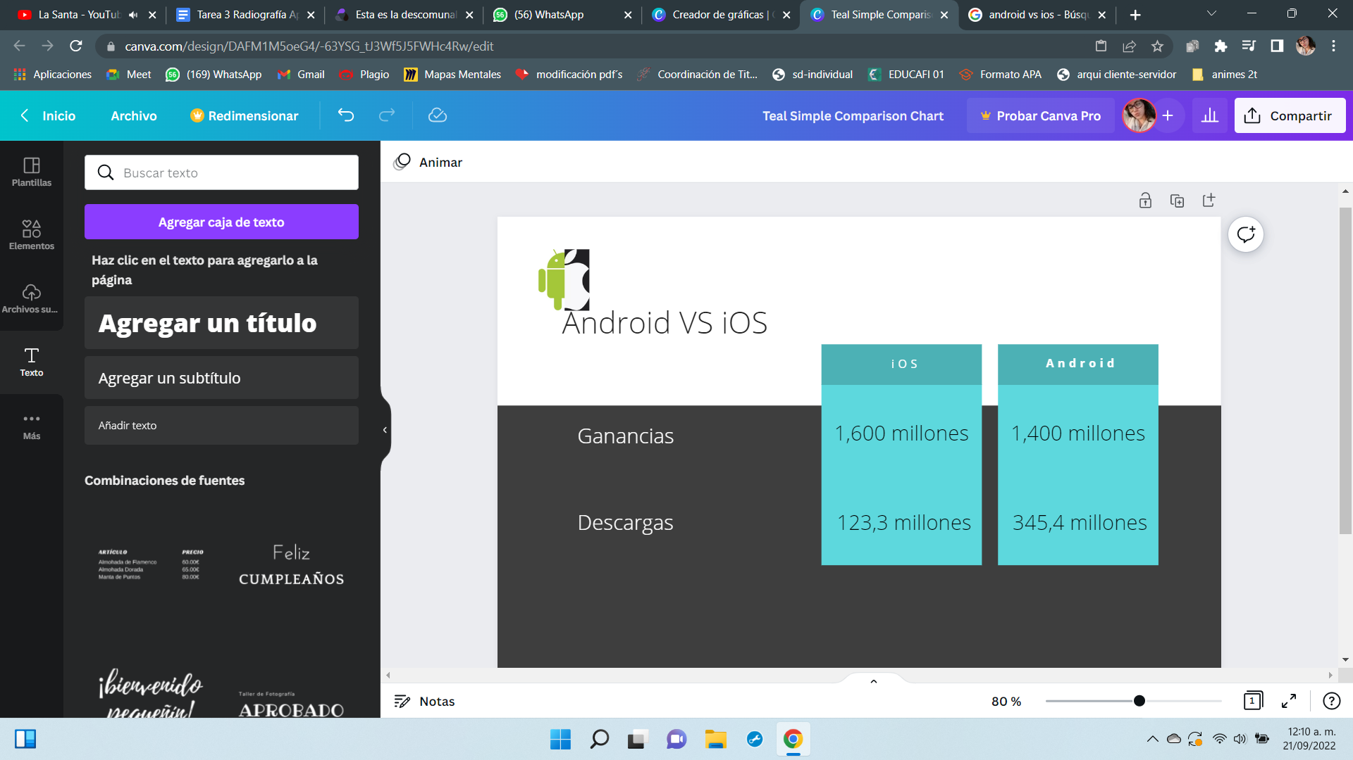
Lanzado el 2 de marzo de 2016, generó durante su primer año más de mil millones de dólares con 354 millones de descargas.
Otros títulos importantes:
Ganancias de la Apple Store y Google Play

Slide 12
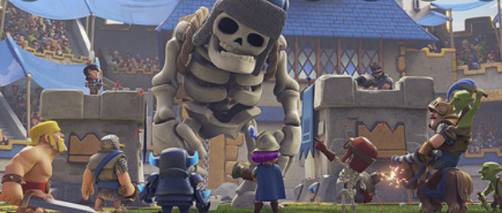
POR QUÉ LA SELECCIONAMOS?

Slide 13
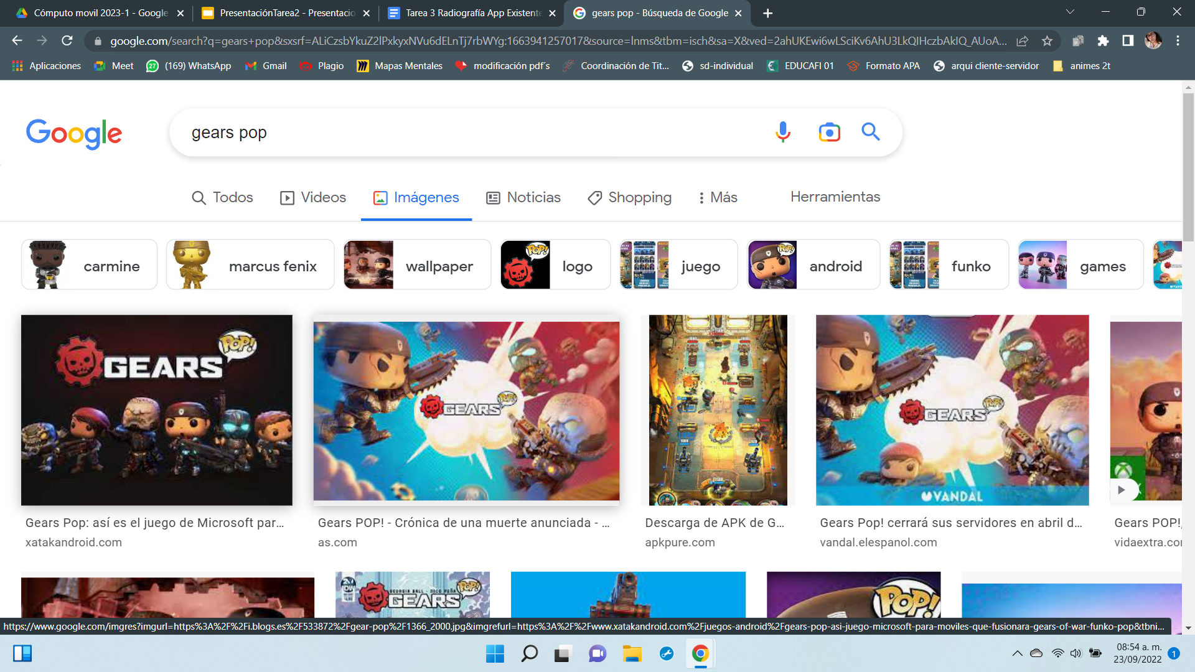
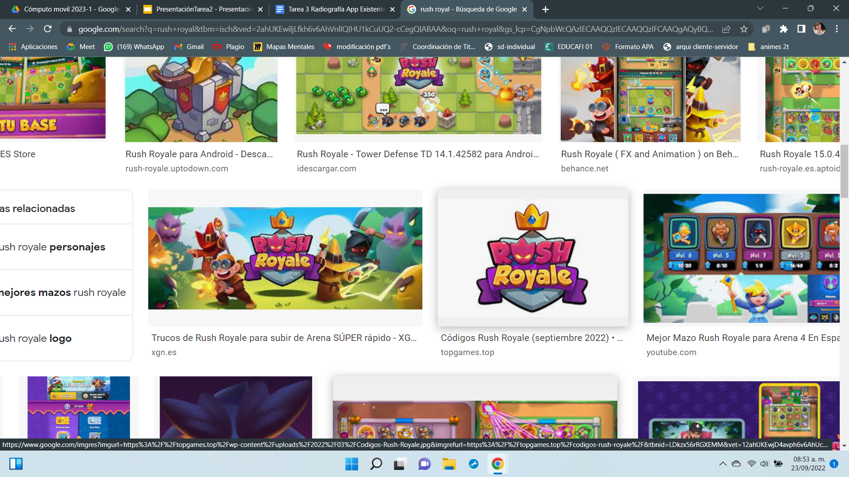
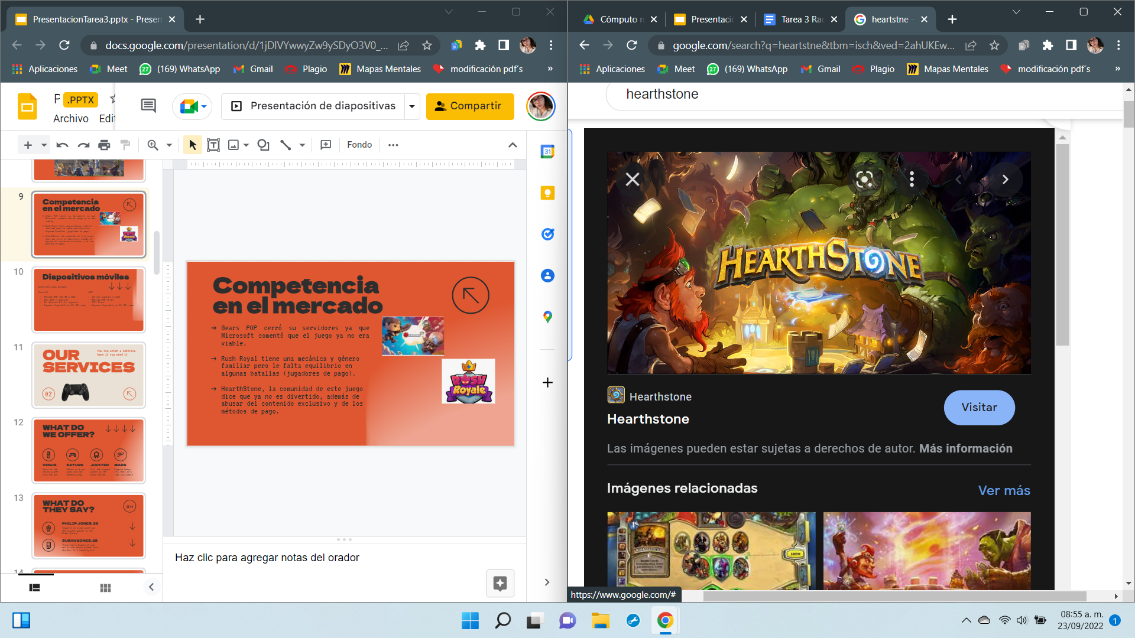
Competencia en el mercado
Gears POP cerró su servidores ya que Microsoft comentó que el juego ya no era viable.
Rush Royal tiene una mecánica y género familiar pero le falta equilibrio en algunas batallas (jugadores de pago).
HearthStone, la comunidad de este juego dice que ya no es divertido, además de abusar del contenido exclusivo y de los métodos de pago.

Slide 14
Dispositivos móviles
Caracterísitcas mínimas:
Android: iOS:
Memoria RAM (512 MB a 1GB) - Versión superior a iOS8
CPU: 1GHz o superior - Memoria RAM (1 GB)
SO: Android 4.0.4 o superior - CPU: Todos
Espacio disponible de 150 MB o más - Espacio disponible de 150 MB o más
Colaboraciones:
Equipo Paris Saint-Germain (reforzar posición en los eSports).
Competencias:
Liga Chispitas
Royal Premier League
Super Liga Orange —> Orange Crown League

Slide 15
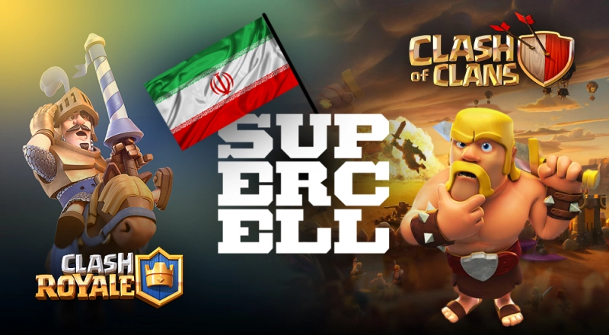
Menciones especiales

Slide 16
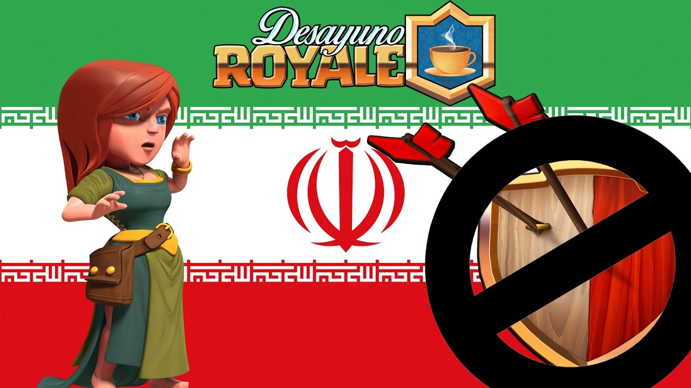
Baneo en Irán
En Diciembre de 2016 Irán puso restricciones de acuerdo a investigaciones hechas por psicólogos.
Supuestamente genera adicción, provoca violencia y conflictos tribales
Fuente BBC

Slide 17
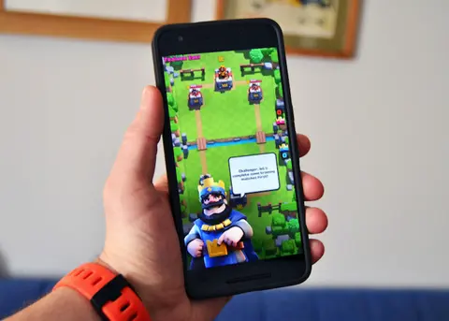
Popularidad

Slide 18
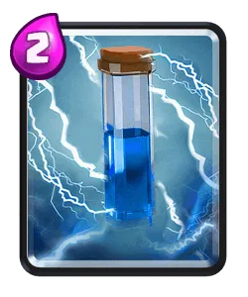
Stats
El juego es muy popular; actualmente cuenta con más de 350 millones de descargas entre las plataformas Android e IOS.
Poseé alrededor de 28 millones de usuarios conectados.
Se juega en más de 180 países
Desde el lanzamiento del juego y hasta la fecha, se tienen unas ganancias de más de 2,000 millones de dólares.

Slide 19
FODA
Fortalezas
Debilidades
Oportunidades
Amenazas
Accesibilidad a múltiples plataformas de distribución: Play store, App store, etc.
Juego multijugador online
Líder en mercado
Alto precio en contenido del juego como armas, objetos o construcciones
No hay tutorial avanzado en el juego
No se puede jugar sin internet.
Potencial de crecimiento
Mayor penetración de smartphones en los mercados emergentes.
Cobro sobre saldo del usuario
Participar en otros mercados como animación, consolas o films
Ingreso de nuevos competidores
Versiones no oficiales del juego
Alta dependencia del sistema operativo
Tercerización en el desarrollo de las apps

Slide 20
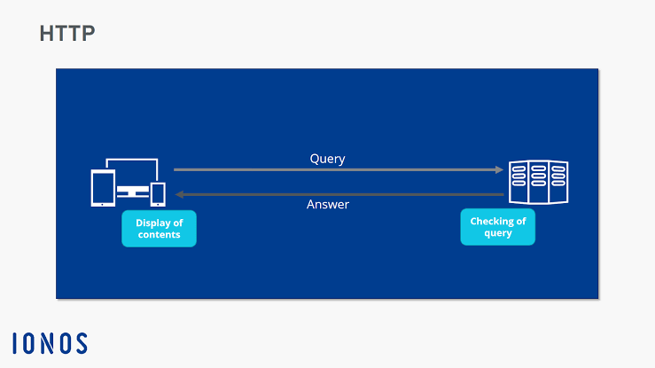
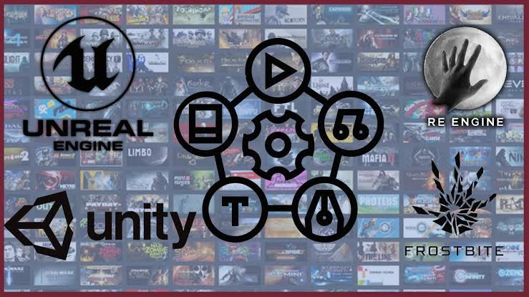
Tecnologías que utilizan:
Websockets
Motor Gráfico de Supercell

Slide 21

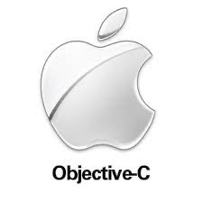

Lenguajes de programación que utiliza:
C + +
Java
Objetive-C

Slide 22
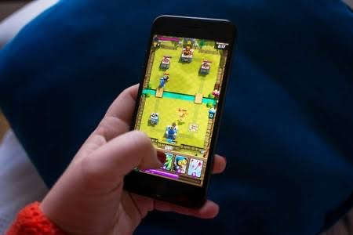
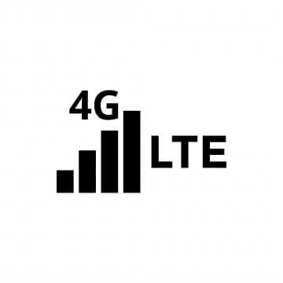
Clase Royale requiere obligatoriamente una conexión a internet.
El único sensor que utiliza la aplicación es el touchpad para interactuar con la interfaz.

Slide 23
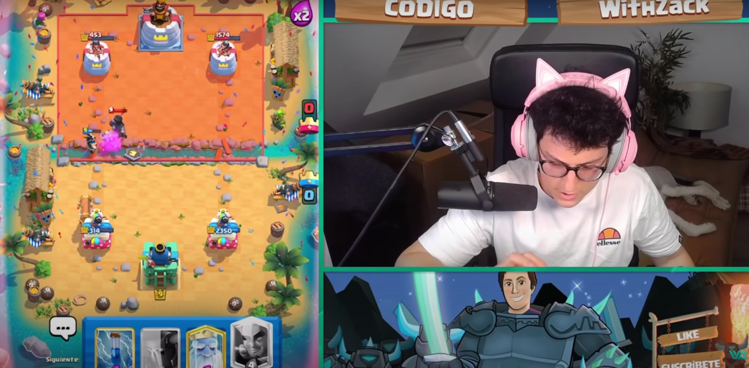
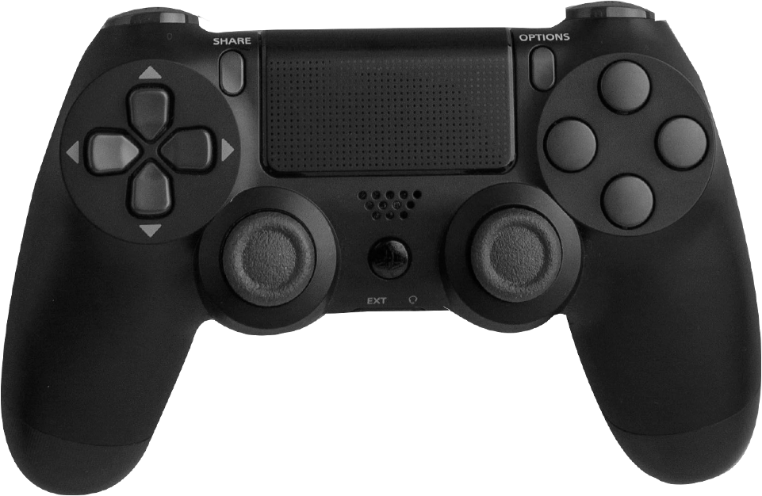
Wearables?

Slide 24
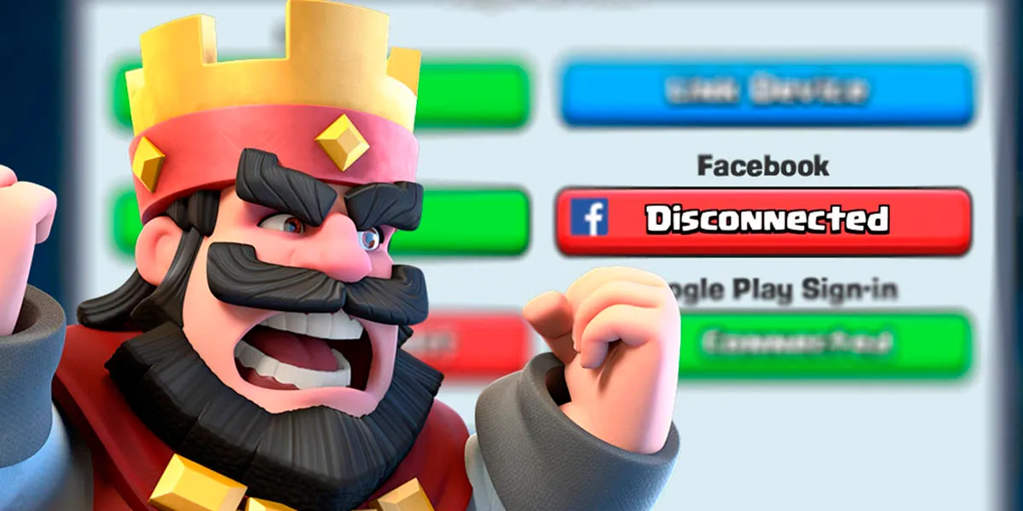

CONEXIONES
No NFC, BEACON, Bluethooth

Slide 25
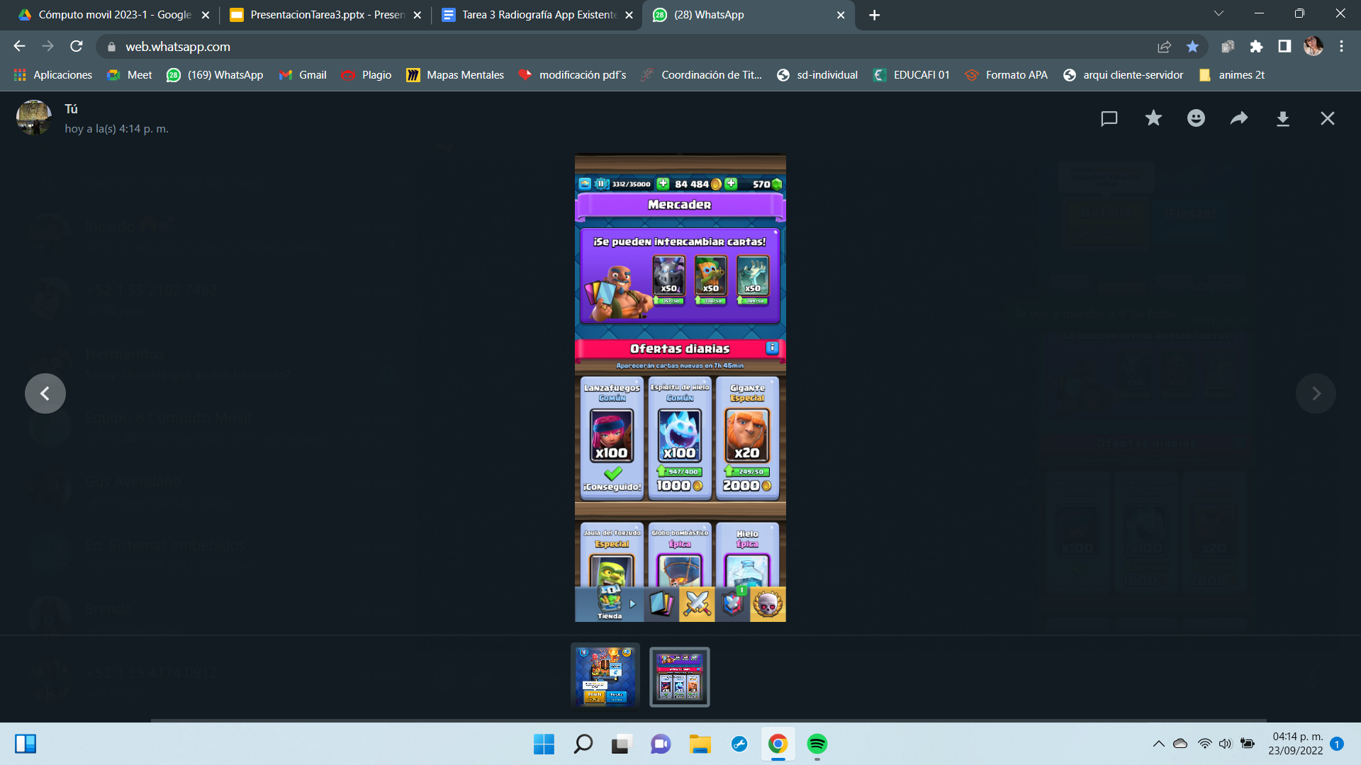
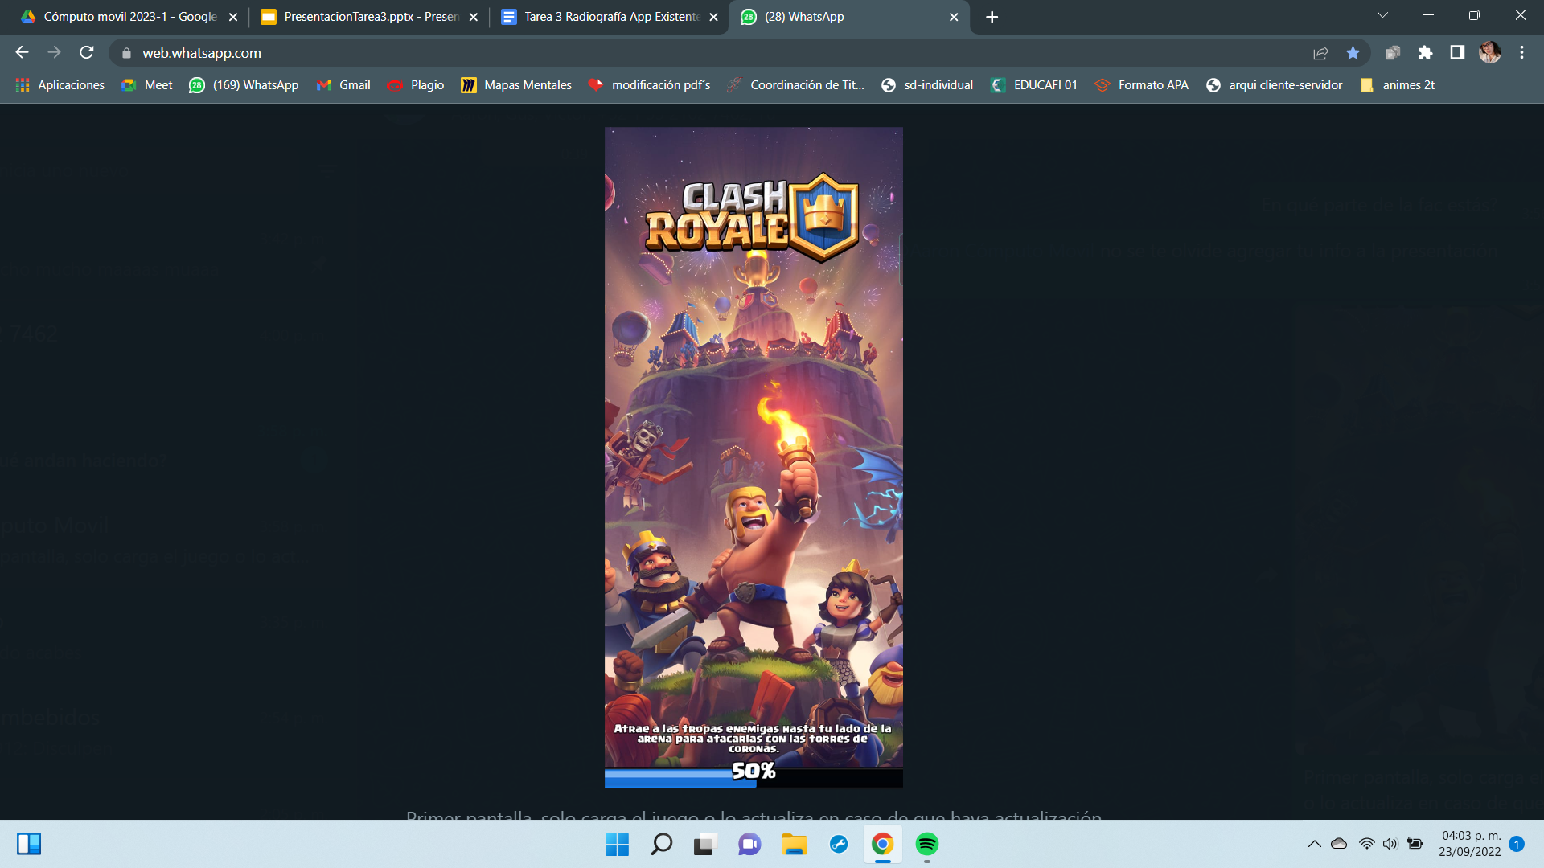
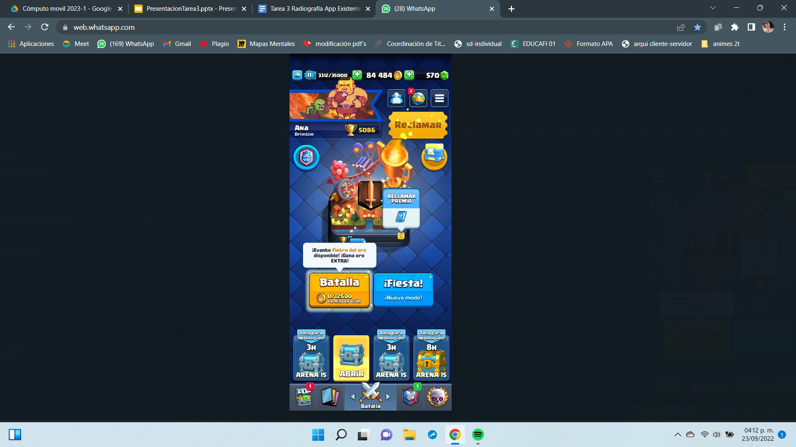
Pantallas y funcionalidad

Slide 26
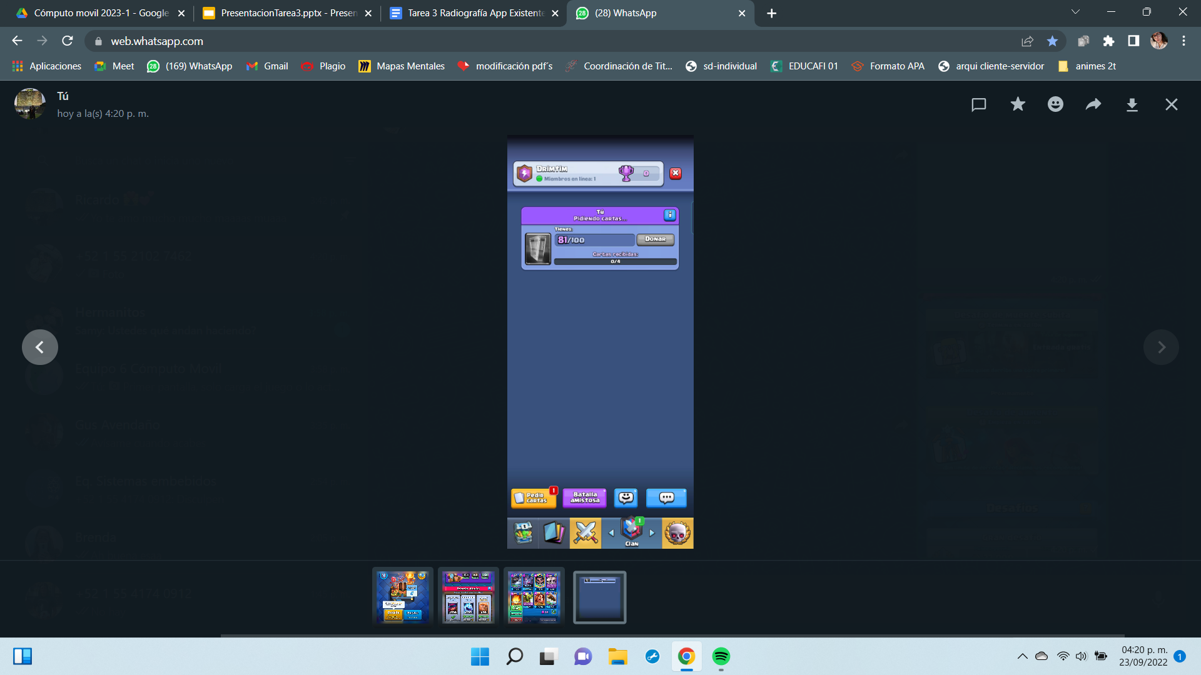
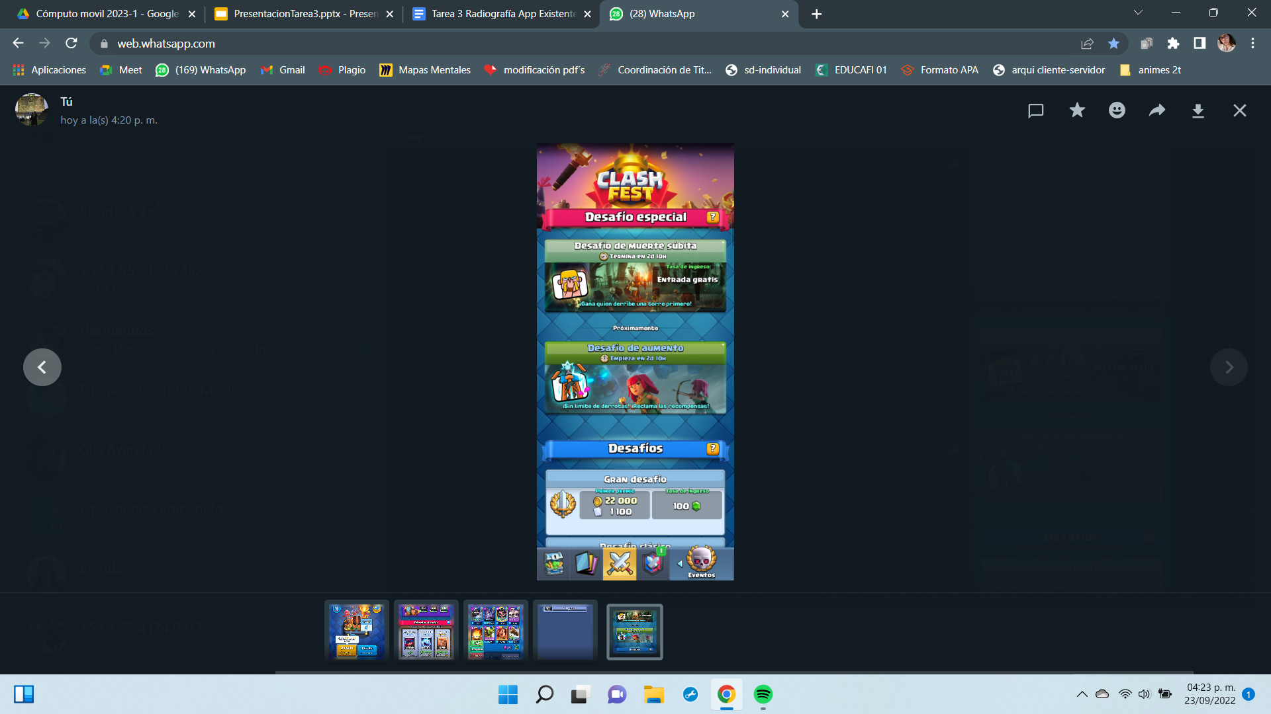
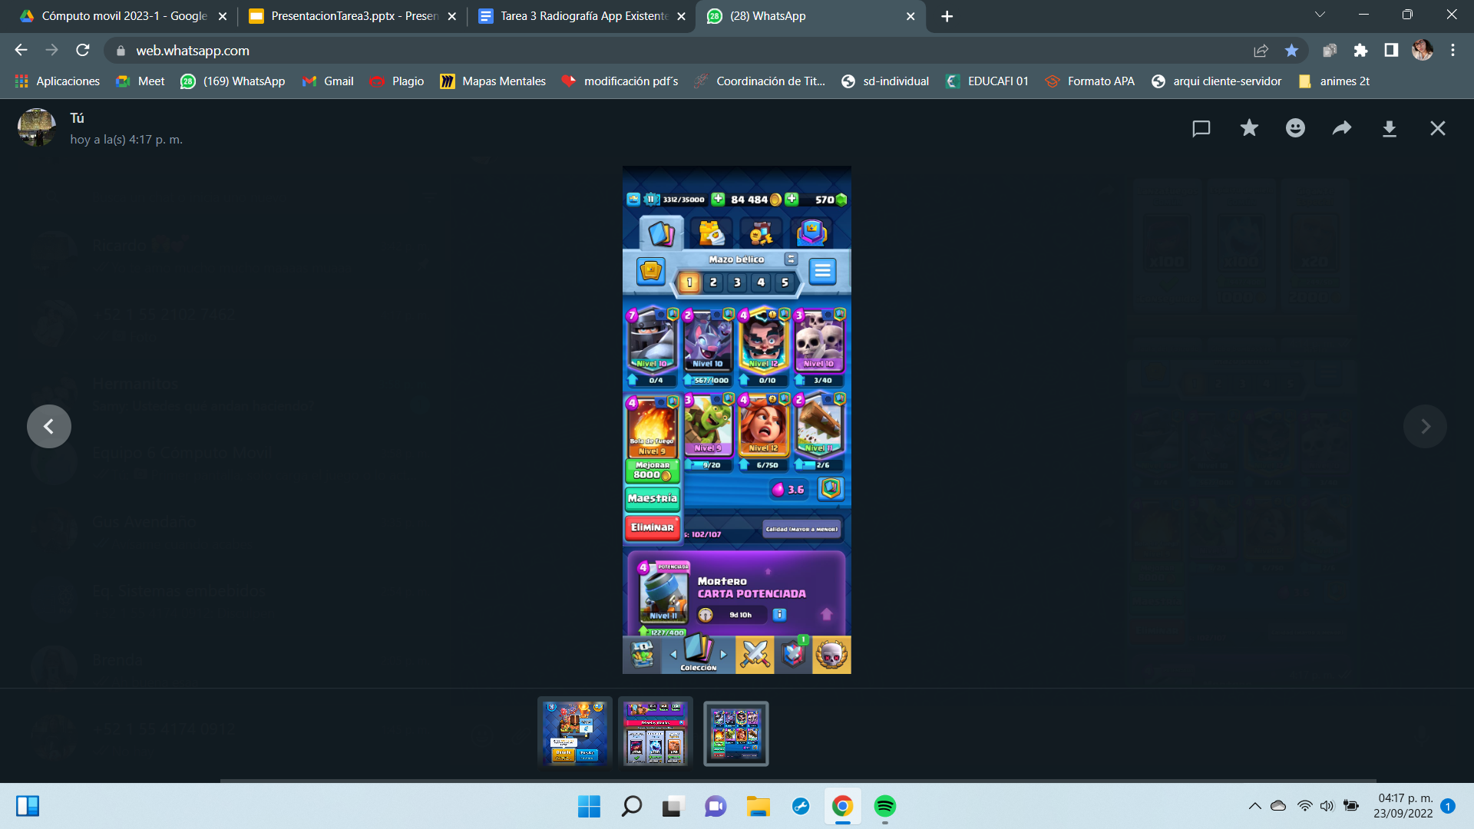

Slide 27
Seguridad de la App
Debilidades | Fortalezas
Fácil robo de identidad y datos por medio del chat en la aplicación, por ejemplo a personas menores de edad. No tiene habilitada alguna función de ID o reconocimiento de huella digital y/o rostro. La compra de souvenirs en la aplicación es segura, sin embargo no está a prueba de menores de edad. | Tiene distintas formas de autenticar su identidad por medio de correo electrónico. SupercelID es un excelente método para tener al alcance de forma segura tus contraseñas y cuentas, da una doble verificación.

Slide 28
MEJORAS POSIBLES
Más modos de juegos
Habilitar para distintas plataformas,
Comunicación por audio
Con ayuda de:
Game Designer: Persona encargada de definir la experiencia de usuario del juego.
Game Developer: Encargado de escribir el código y plasmar lo que se define en los documentos de diseño creados por el Game Designer.
Game Producer: Es el encargado del marketing del juego, basado en la retroalimentación obtenida de los usuarios.
Game Administrator: Encargado de integrar la plataforma de servicios y monitorear y darle soporte al juego.
Game Artist: Se encarga de crear la atmósfera del juego.
Game Writer: Es la persona encargada de armar la historia y la narrativa de nuestro juego.

Slide 29
THANKS!
THANKS! THANKS! THANKS! THANKS! THANKS! THANKS! THANKS!

Slide 30
REFERENCIAS
Hoy, R. C. (2014, 22 junio). ¿Qué es y qué significa el término Free2Play o Free to Play? ComputerHoy. Recupedrado 20 de septiembre de 2022, de https://computerhoy.com/noticias/apps/que-es-que-significa-termino-free2play-free-play-13353
Tangram Consulting. (2021, 22 julio). Cómo se financian las apps gratuitas. Recuperado 20 de septiembre de 2022, de https://tangramconsulting.es/noticias/como-se-financian-apps-gratuitas
Linares, J. (2018, 10 enero). Clash Royale lidera el listado de juegos y aplicaciones con más ingresos en Android. Areajugones. Recuperado 20 de septiembre de 2022, de https://areajugones.sport.es/videojuegos/clash-royale-lidera-el-listado-de-juegos-y-aplicaciones-con-mas-ingresos-en-android/
Darío, D. (2022, 21 enero). Clash Royale en números. Red Bull. Recuperado 20 de septiembre de 2022, de https://www.redbull.com/co-es/clash-royale-en-numeros
Lopez, R. (2022, 27 enero). Esta es la descomunal cifra de ingresos que ha generado Clash Royale. Alfa Beta Juega. Recuperado 20 de septiembre de 2022, de https://alfabetajuega.com/moviles/esta-es-la-descomunal-cifra-de-ingresos-que-ha-generado-clash-royale
Cejas, S. (2020, 29 octubre). Gears POP! no seguirá adelante y cerrará sus servidores para siempre a finales de abril de 2021. Vidaextra. Recuperado 21 de septiembre de 2022, de https://www.vidaextra.com/estrategia/gears-pop-no-seguira-adelante-cerrara-sus-servidores-para-siempre-a-finales-abril-2021
Ruíz, C. (2021, 2 junio). Cambia Clash Royale por alguno de estos juegos parecidos. AndroidAyuda. Recuperado 21 de septiembre de 2022, de https://androidayuda.com/juegos/listas/juegos-parecidos-clash-royale/

